Slide 1


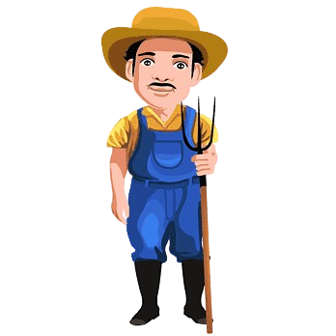
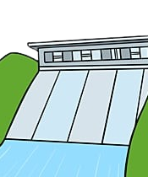
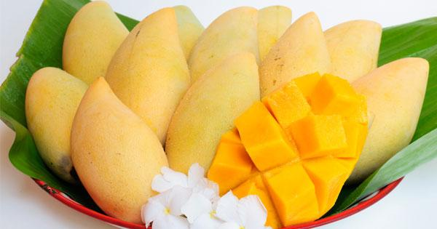
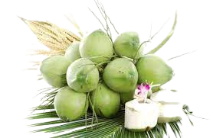


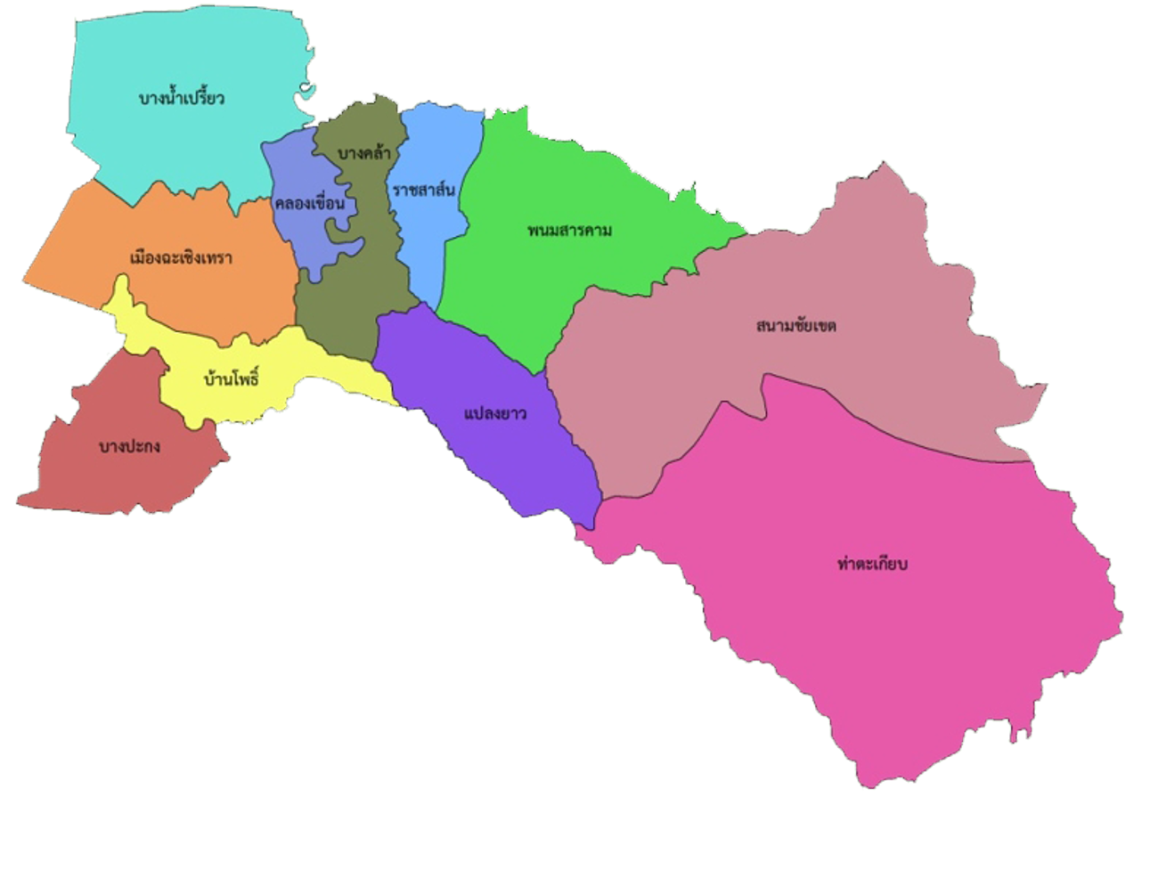
GPP มูลค่า 457,095 ล้านบาท (ปี 2567)
พื้นที่จังหวัดทั้งหมด 3,344,375 ไร่
จำนวนประชากร 338,168 ครัวเรือน
พื้นที่เกษตรกรรม 2,316,913 ไร่
จำนวนเกษตรกรด้านพืช 63,697 ครัวเรือน ปศุสัตว์ 18,627 ราย
ประมง 8,320 ราย
พื้นที่เกษตรกรรม ในเขตชลประทาน 953,836 ไร่
ปริมาณน้ำภาพรวมจังหวัดปัจจุบัน 189.750 ล้าน ลบ.ม.
พื้นที่ สปก. 1,023,755 ไร่ (10 อำเภอ)
ประสิทธิภาพการผลิตสินค้าเกษตรด้านพืช (กก./ไร่)
มะม่วงเขียวเสวยแปดริ้ว
มีลักษณะผลทรงรียาว ผวเปลือกสีเขียวนวล เนื้อหนากรอบ ละเอียด สีเขียวอมเหลือง หรือเหลืองอ่อน รสชาติหวานมัน เมล็ดลีบแบนและยาวตามลักษณะทรงผล
สินค้าเด่น/GI
มะม่วงน้ำดอกไม้สีทองบางคล้า
ผลมีทรงรี ยาว เปลือกบางสีทองเนียน เนื้อสีเหลือมเข้มไม่มีเสี้ยน รสชาติหอมหวาน เมล็ดลีบบาง ซึ่งปลูกในพื้นที่อำเภอบางคล้า จังหวัดฉะเชิงเทรา
มะพร้าวน้ำหอมบางคล้า
พื้นที่อำเภอบางคล้า เป็นดินน้ำกร่อย จึงเป็นจุดเด่นที่ทำให้ไม้ผลมีคุณภาพดี เกษตรกรปลูกมะพร้าวด้วยระบบร่องสวน เพราะสามารถควบคุมระดับน้ำได้
ปริมาณสินค้าเกษตรที่ได้รับรองมาตรฐาน
สถาบันเกษตรกร
สถาบันสหกรณ์
มะม่วงแรดแปดริ้ว
มีผลทรงกลมรี หัวกลมอ้วนใหญ่ ปลายผลแหลมเล็กน้อย
เมล็ดค่อนข้างสั้น ผิวเปลือกหนาปานกลางผิวเป็นคลื่นไม่เรียบ บริเวณด้านหลังผลมักมีนอคล้ายแรด ผลดิบอ่อนจะมีผิวเปลือกสีเขียว เนื้อมีสีขาวและกรอบ รสชาติเปรี้ยวจัด เมื่อผลดิบแก่ ผิวเปลือกจะมีสีเขียวเข้ม เนื้อมีสีเหลืองอ่อนและกรอบ รสชาติมัน หวานอมเปรี้ยว เมื่อผลสุก ผลเปลือกและเนื้อมีสีเหลืองเนื้อละเอียด ไม่เละ มีเสี้ยนน้อย รสชาติหวานมีกลิ่นหอม
GAP 33,017 ไร่
- พืช 8,527.54 ไร่
- ประมง 24,490 ไร่
- ปศุสัตว์ 463 ฟาร์ม
เกษตรอินทรีย์ 412.75 ไร่
พืชผัก รับรองแล้ว 184.5 ไร่
- ข้าว รับรองแล้ว 228.25 ไร่
1. วิสาหกิจชุมชน
127 แห่ง
2. กลุ่มส่งเสริมอาชีพการเกษตร 66 แห่ง
3. กลุ่มแม่บ้านเกษตรกร
73 แห่ง
4. กลุ่มยุวเกษตรกร
60 แห่ง
1. สหกรณ์การเกษตร ทั้งหมด 30 แห่ง
2. กลุ่มเกษตร
ทั้งหมด 17 แห่ง
เกษตรกร
มะม่วงขายตึกแปดริ้ว
ทรงผลกลมมนส่วนหัวใหญ่ ปลายผลด้านท้องสอบเข้าคล้ายรูปหัวใจ กรณีไม่ห่อผล ผิวมีเปลือกสีเขียว กรณีห่อผล เปลือกมีสีเขียวอมเหลือง หรือสีเหลือง เนื้อมีสีเหลืองอมส้ม ละเอียด กรอบ เสี้ยนน้อย เมล็ดเล็ก รสชาติหวานมันอมเปรี้ยว ปลูกบริเวณที่ราบลุ่มแม่น้ำบางปะกง ซึ่งมีระบบนิเวศ 3 น้ำ ได้แก่ น้ำจืด น้ำกร่อย และน้ำเค็ม
1. SF 1,575 ราย
2. YSF 10 ราย
3. อกม. 2,034 ราย
ฉะเชิงเทรา
Info graphic
ข้อมูลพื้นฐานจังหวัด
แปลงใหญ่ จำนวน 53 แปลง
เกษตรกร 2,374ราย พื้นที่ 4,2951 ไร่
19 ชนิดสินค้า
พืช 45 แปลง ปศุสัตว์ 3 แปลง ประมง 5 แปลง

